Slide 1
সবাইকে শুভেচ্ছা

Slide 2
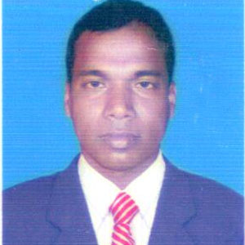
শিক্ষক পরিচিতি
নামঃ মোঃ আকতার হোসেন
পদবীঃ অধ্যক্ষ
কালীগঞ্জ টেকনিক্যাল এন্ড বিজনেস ম্যানেজমেন্ট কলেজ
দেবীগঞ্জ, পঞ্চগড়।
মোবাইলঃ ০১৭১৬৭১৪৪৯৯।
E-MAIL:mdaktarhossan1976@gmail.com

Slide 3
পাঠ পরিচিতি
বিষয়ঃ অর্থনীতি
অধ্যায়ঃ প্রথম।
সময়ঃ ১০.০০ -১০.৪৫
তারিখঃ ২৬-১০-২০২১ইং।

Slide 4
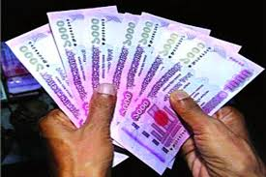
এগুলি কিসের ছবি
ছবিটির মাধ্যমে কি বুঝানো হয়েছে ?

Slide 5
আজকের পাঠ
অর্থনীতিঃ
(অর্থনীতির মৌলিক ধারনা নিয়ে আলোচনা করা)।

Slide 6
শিখন ফলঃ
এই পাঠ শেষে শিক্ষার্থীরা…………
অর্থনীতির জনককে চিনতে পারবে।
অর্থনীতির সংজ্ঞা বলতে পারবে।
অর্থনীতি নিয়ে আলোচনা করতে পারবে।
করোনা কালীন অর্থনীতির অবস্থা কেমন ছিল জানতে পারবে।

Slide 7
ছবি দেখে মিলিয়ে নাও।

Slide 8
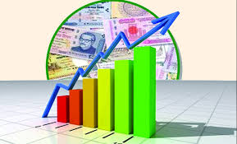
অর্থনীতি মানুষের অসীম অভাব ও বিকল্প ব্যবহার যোগ্য সীমিত সম্পদের সম্পর্ক বিষক মানব আচরন নিয়ে আলোচনা করাকে অর্থনীতি বলে।

Slide 9
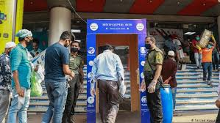
সামাজিক দুরত্ব মেনে অর্থনৈতিক কার্যক্রমঃ

Slide 10
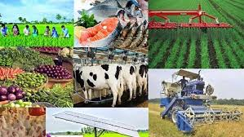
একক কাজ

Slide 11
মুল্যায়ণ
অর্থনীতির জনক কে?
অর্থনীতি কি?
করোনা কালে অর্থনীতি কেমন ছিল?

Slide 12
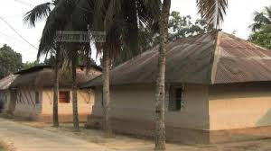
বাড়ীর কাজ
* অর্থনীতি কাকে বলে।

